Slide 1
一.功能实现
<1.连动 PLC
<2.标签和设备绑定
<3.数据库的链接
<4.当值变化时保存到数据库
<5.chart和标签的绑定
<6.List_view 数据绑定
二.Test标签值和连接状态
<1.查看标签值
iSET-DA Shanghai

Slide 2
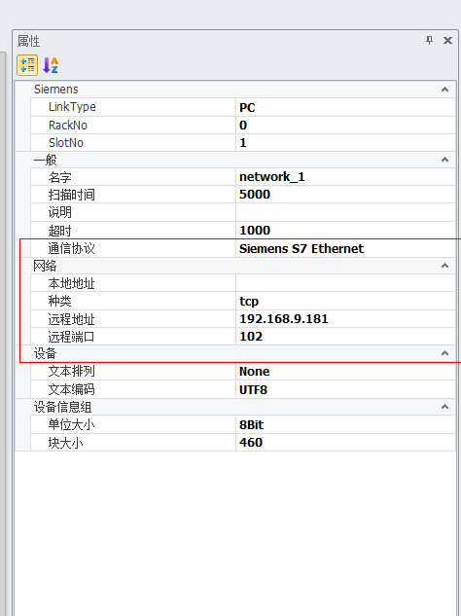
连动 PLC
概述
通信协议选择对应的plc设备
ipadress PLC的ip地址
PLC的端口

Slide 3
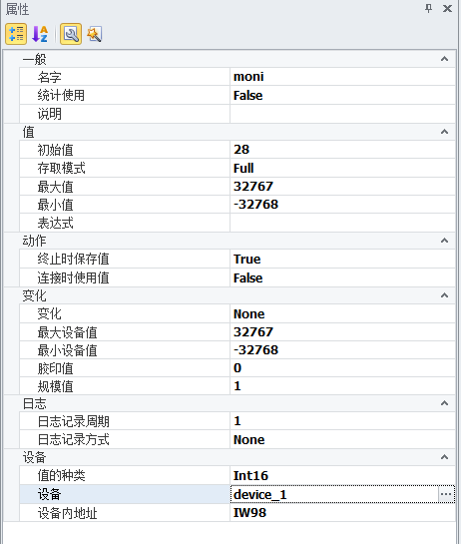
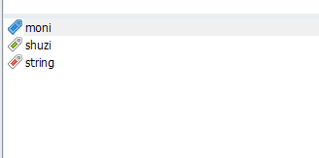
标签和设备绑定
概述
选择创建的设备 plc
选择plc设备里面的某个值

Slide 4
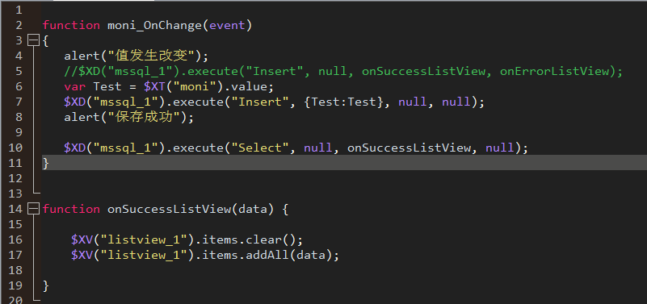
当值变化时保存到数据库
概述
标签的Onchange事件
$XD执行添加sql语句
添加完成后查询数据

Slide 5
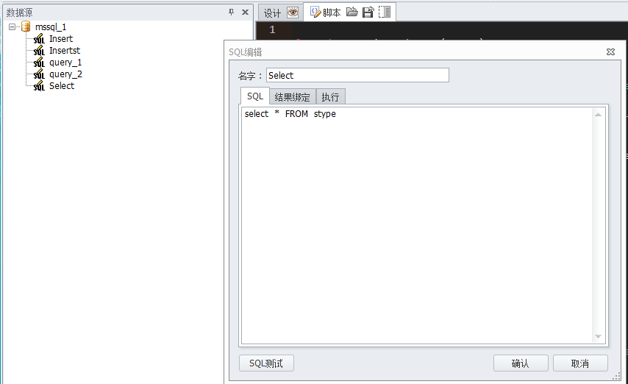
数据库的链接
概述
创建连接方式
写对应的执行sql

Slide 6
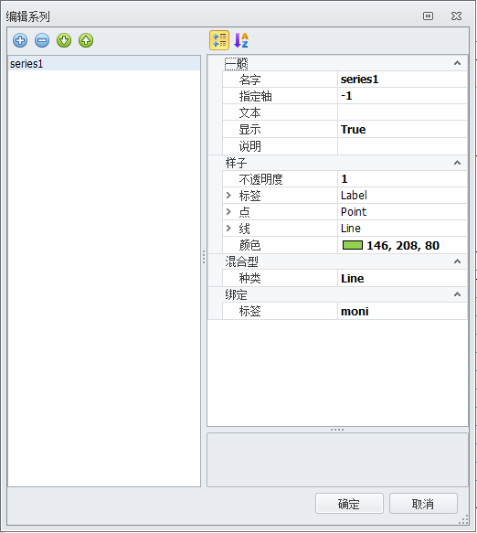
Chart和标签的绑定
概述
颜色
类型 点 线
绑定标签

Slide 7
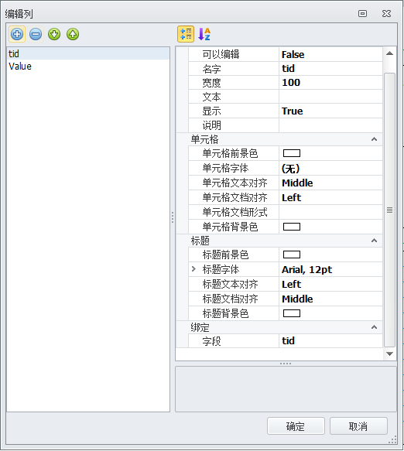
listview绑定数据
概述
列的编辑
DisplayName
绑定字段

Slide 8
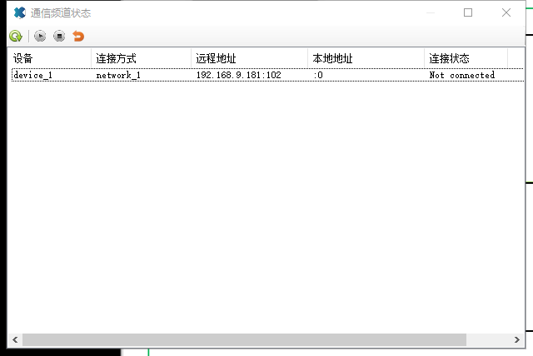
查看连接状态
概述
选择的连接方式
Ip地址（连接PLC的地址）
连接状态

Slide 9
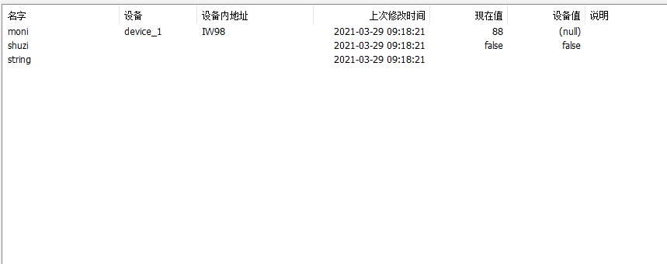
查看标签的值
概述
标签绑定后可以查看到设备
PLC的内地址
标签值的查看和修改

